Slide 1
Занятие по математическому и сенсорному развитию в подготовительной группе на тему «ДЕНЬ ПОБЕДЫ»

Slide 2
«Быстро отвечайте»
Сколько месяцев в году?
Назовите весенние месяцы?
Что длинее 1 год или 5 лет?
Что короче 1 месяц или 1 год?
Что дольше 1 месяц или 1 неделя?
Какой праздник отмечает вся наша страна 9 Мая?
Война началась 22 июня. Какое это время года?
Война закончилась 9 мая. Какое это
время года?

Slide 3
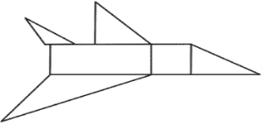
Из каких геометрических фигур состоят рисунки?
Сколько в каждом рисунке треугольников? Прямоугольников?
Квадратов? Кругов?

Slide 4
Физминутка
Встанем ровненько ребята,
Пошагаем как солдаты
Влево, вправо наклонись,
На носочки подтянись,
Раз-прыжок, два- прыжок,
Отдохнул ли ты дружок?

Slide 5
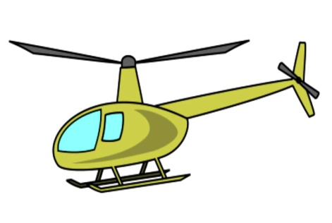
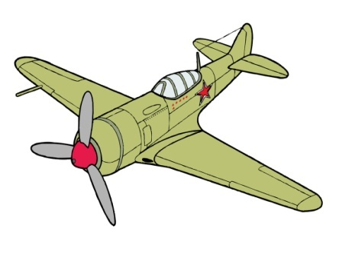
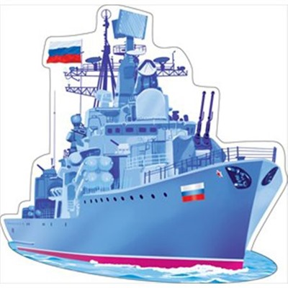
Где что находится? (ориентация на плоскости)

Slide 6
Сколько солдат в отряде?

Slide 7
Посчитай!
Посчитай сколько танков? сколько самолетов? ( покажи цифру)
Чего больше танков или самолетов? На сколько больше танков , чем самолетов?
Поставь знаки сравнения между ними. ( для этого напиши на листочке цифру которая показывает количество танков и самолетов и между ними поставь знак сравнения)

Slide 8
Каких цифр не хватает?

Slide 9
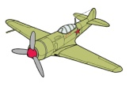
Какой знак надо поставить: + или –
2=7
6 3=3
7 3=10
10 2=8

Slide 10
Решите задачки!
«В окопе сидят 4 солдата, командир для подмоги к ним прислал еще 2-х. Сколько стало солдат в окопе?»
«По небу летели 6 немецких бомбардировщиков, советские пулеметчики сбили 3 самолета. Сколько немецких самолетов осталось на небе?»
«Медицинская сестра на поле боя перевязала рану 2м раненным солдатам, и вынесла на себе еще 3-х. Сколько солдат спасла мед. сестра?»

Slide 11
Помоги солдату добраться до своих товарищей.

Slide 12
МОЛОДЕЦ!

